Slide 1
Deep Learning
Optimizer – Learning rate
Josefin Shara Alma Malin Vera Jack

Slide 2
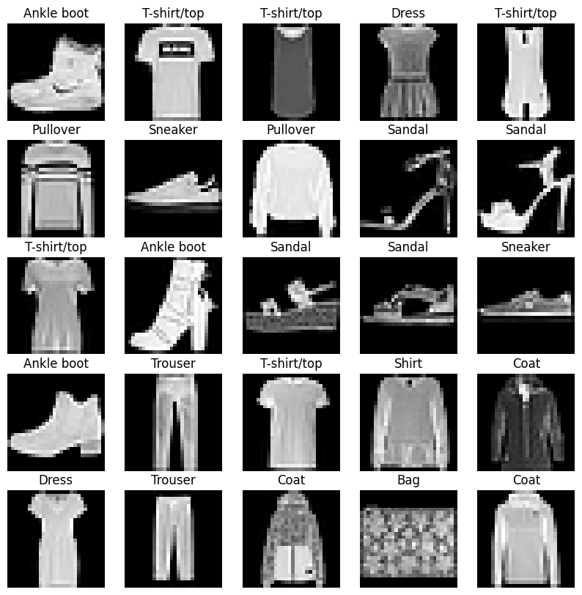
Data - Optimering och Träningsprocess
Malin
FashionMNIST användes som dataset 28x28 pixlar gråskalebilder av klädesplagg.
En enkel CNN-basmodell byggdes för att identifiera mönster i bilddata.
Convolution-lager användes för att upptäcka viktiga detaljer och former i bilderna.
MaxPooling minskade datamängden och gjorde modellen mer effektiv.
Dense-lager användes för att klassificera bilderna i 10 olika klasser.
Olika optimerare och learning rates testades under träningsprocessen.
Vi utvärderade på hur snabbt, stabilt och noggrant modellen lär sig.

Slide 3

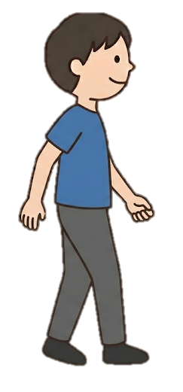
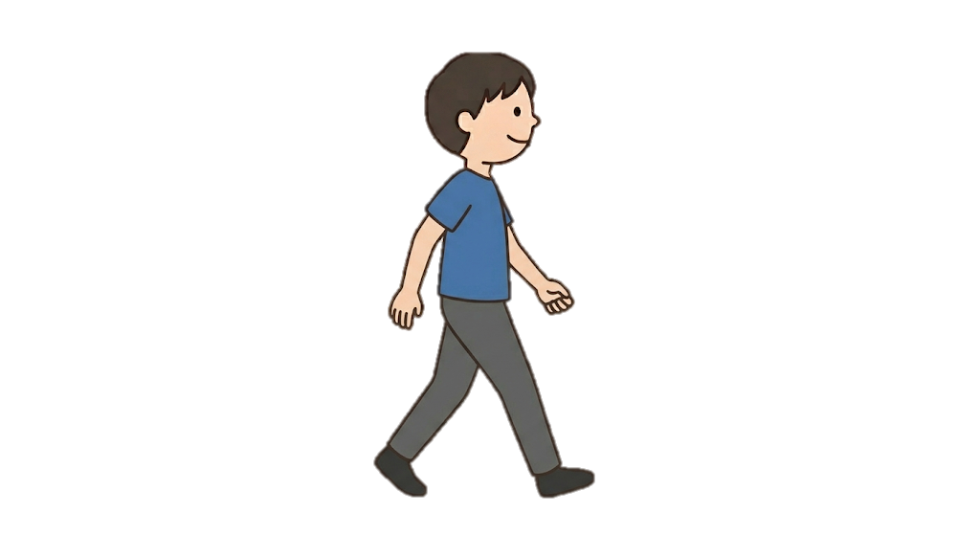
Learning Rate – Modellens steglängd
Shara
Hög LR – Stora steg
Låg LR – Små steg
Lagom LR – Lagom steg
Instabil träning
Loss som hoppar upp och ner
Modellen lär sig aldrig ordentligt
Stabil träning
Tar extremt lång tid
Kommer aldrig i mål
Ger stabil och effektiv träning
- Fast learning rate (konstant)
- Learning rate scheduler (ändras över tid)

Slide 4

Hög Learning Rate

Slide 5

Låg Learning Rate

Slide 6

Lagom Learning Rate

Slide 7


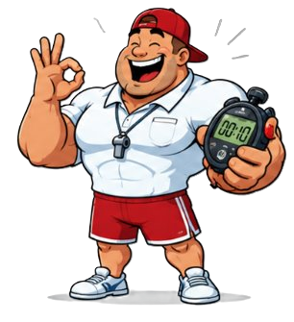
Optimerare – Modellens coach
Alma
SGD
“den enkla coachen”
RMSprop
“den försiktiga smarta coachen”
Adam
“den superintelligenta coachen”
Tar steg baserat på aktuell gradient
Tar inte hänsyn till tidigare steg
Gör inga smarta justeringar
Anpassar steglängden
Tar mindre steg där det är “risk”
Snabbare än SGD
Väldigt snabb
Minns riktning
Ändrar steglängd
Justerar sig själv hela tiden

Slide 8




Våra experiment
Alma
Vi testar våra tre optimerare för att undersöka hur learning rate och optimerare påverkar modellens träning.
Tre olika learning rates Vi jämförde sedan
0.0001 Låg learning rate – stabil
träning men långsam konvergens
0.001 Medelnivå - balans mellan stabilitet och
snabb inlärning
0.01 Hög learning rate – snabbare inlärning men
risk för instabil träning
Accuracy Hur ofta modellen gör
rätt prediktioner
Loss Hur stort felet är i modellens
prediktioner
Stabilitet Hur jämn och stabil träningen
är över tid
Träningstid Hur lång tid träningen tar att
köra klart

Slide 9
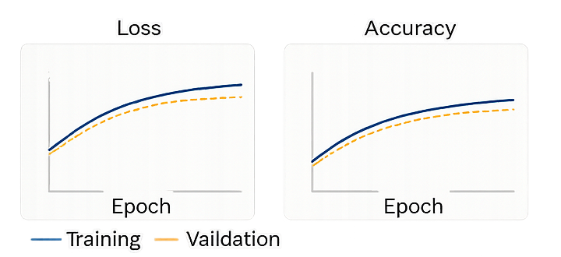
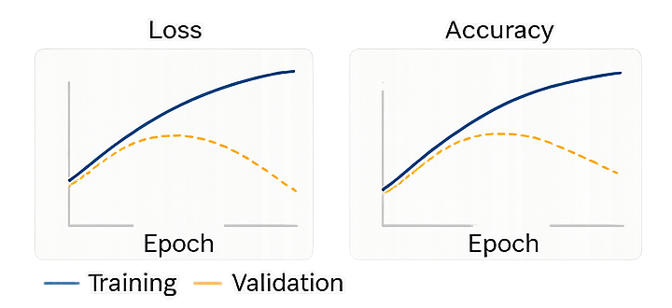

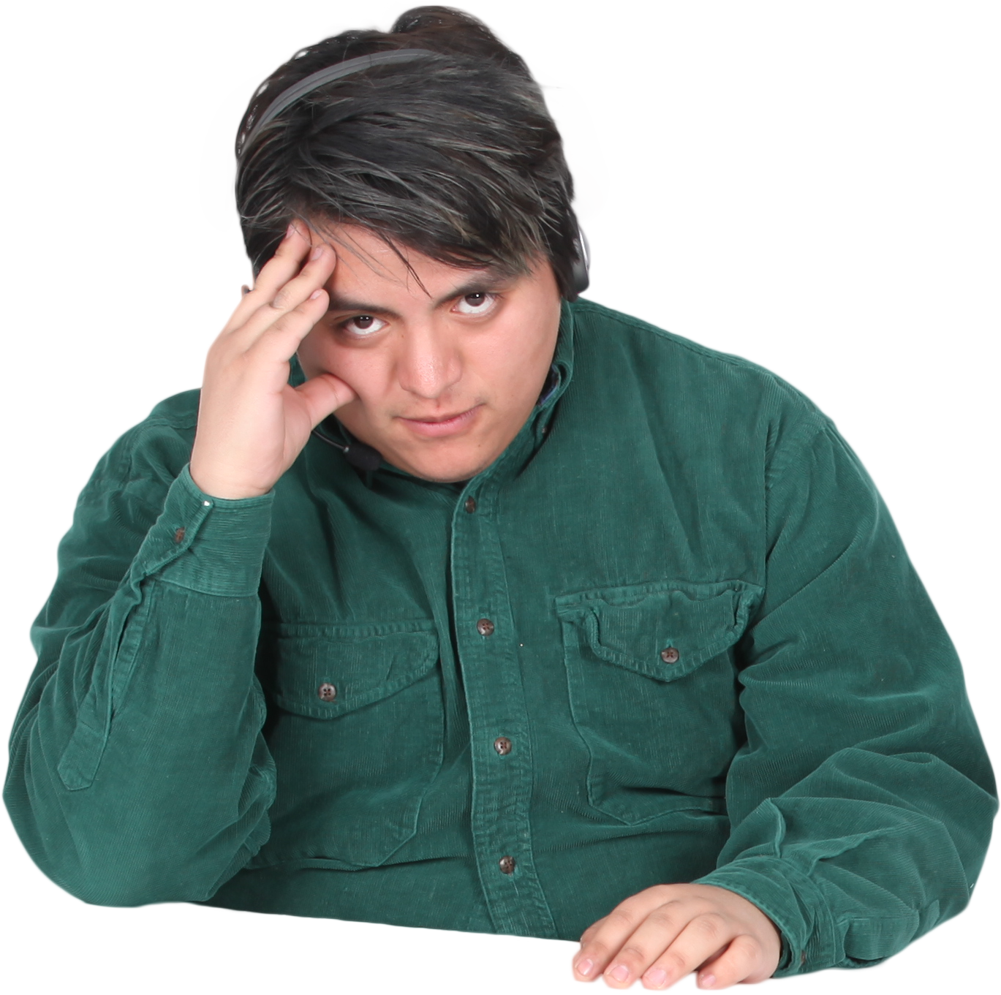
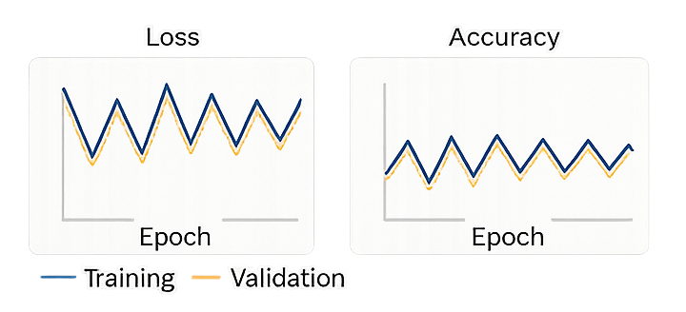
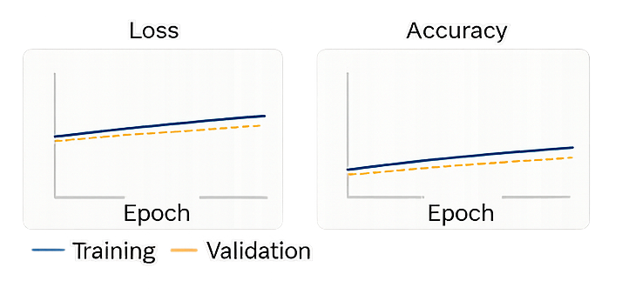


Vad visar kurvorna?
Malin
Om train/validation följer varandra:
modellen generaliserar bra
Om validation loss ökar:
overfitting
Om accuracy hoppar:
learning rate för hög
Om allt går långsamt:
learning rate för låg

Slide 10

SGD – Resultat
Jack
När learning rate var för låg lärde sig modellen långsamt.

Slide 11
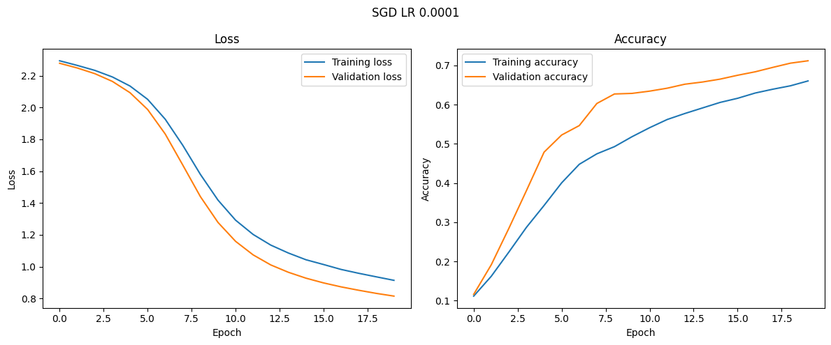
SGD – 0.0001
Jack​

Slide 12
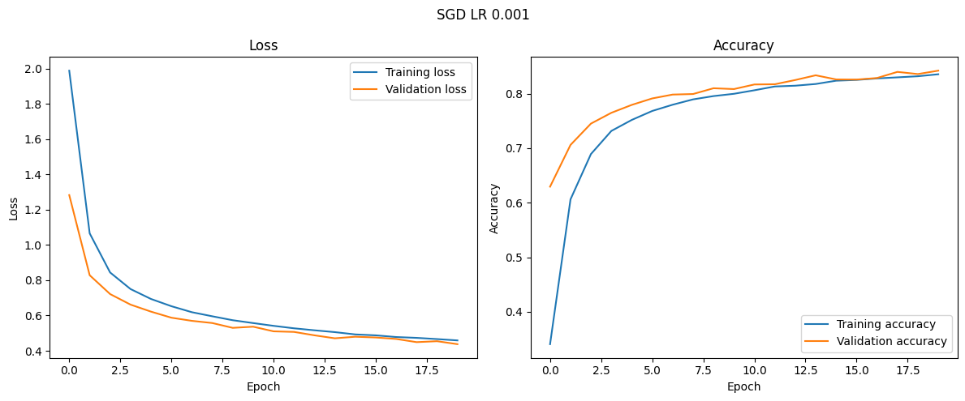
SGD – 0.001
Jack

Slide 13
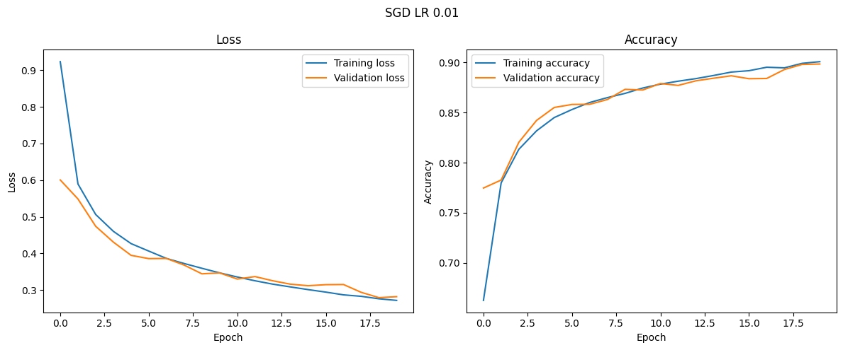
SGD – 0.01
Jack

Slide 14

RMSprop – Resultat
Jack
RMSprop lär sig snabbare än SGD eftersom den anpassar steglängden automatiskt.

Slide 15
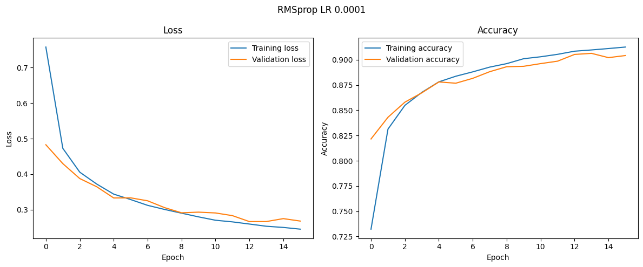
RMSprop – 0.0001
Jack

Slide 16
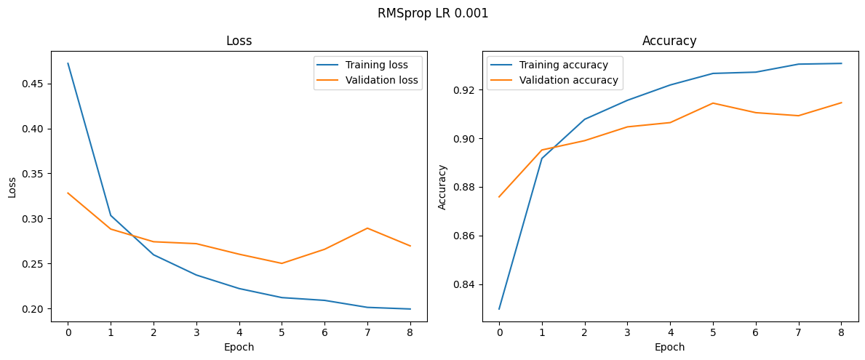
RMSprop – 0.001
Jack

Slide 17
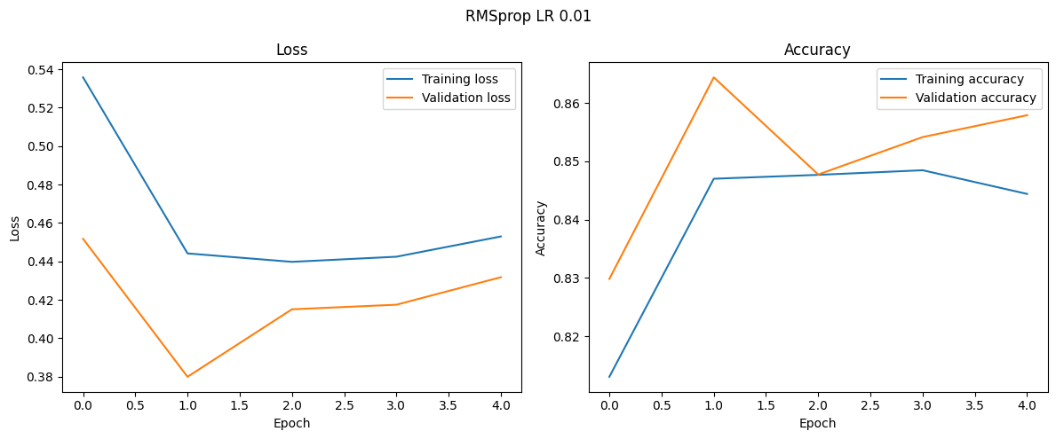
RMSprop – 0.01
Jack

Slide 18

Adam – Resultat
Vera
Adam gav högst accuracy och lägst validation loss.

Slide 19
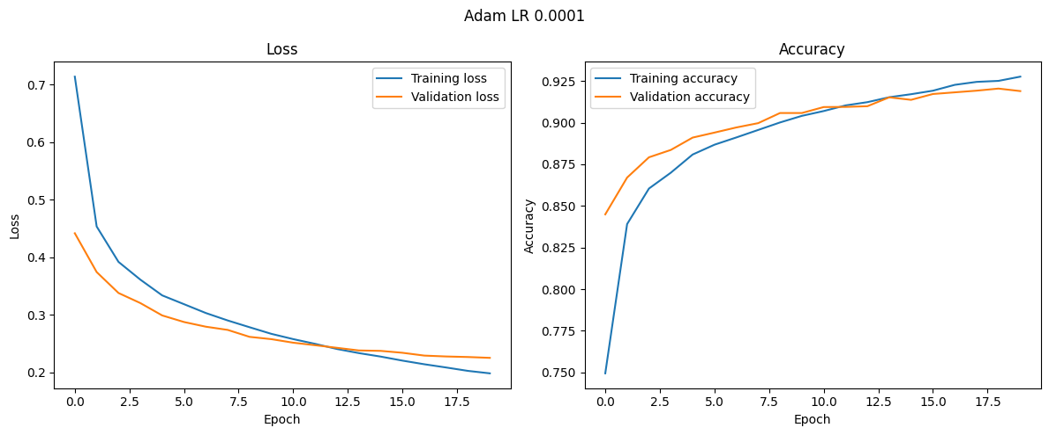
Adam – 0.0001
Vera

Slide 20
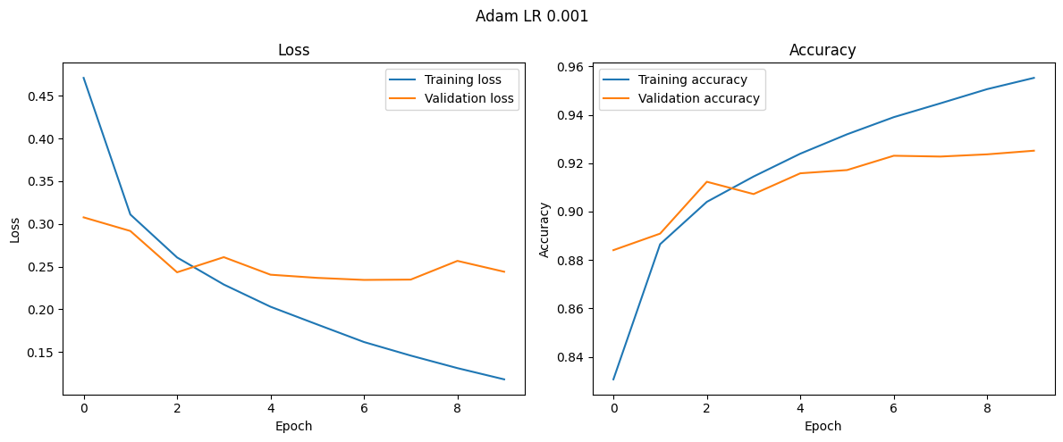
Adam – 0.001
Vera

Slide 21
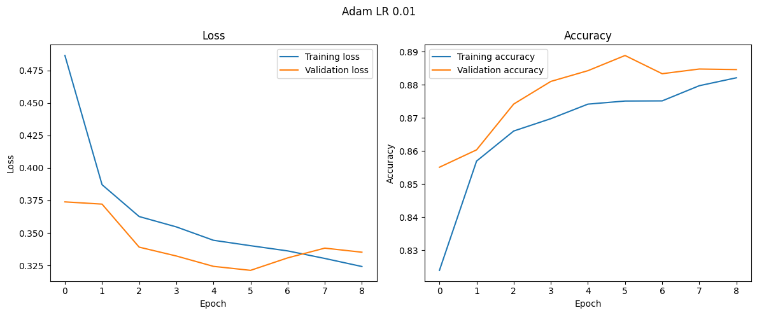
Adam – 0.01
Vera

Slide 22
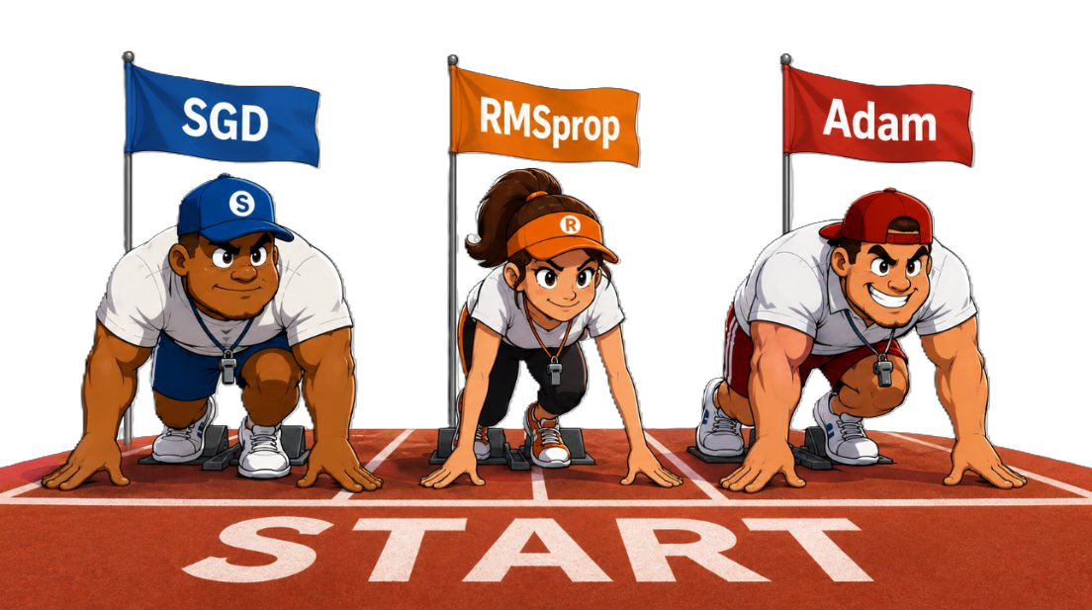
Jämförelse mellan optimerare
Vera
Optimizer | Bästa LR | Validation accuracy | Kommentar
SGD | 0.01 | 0.896 | Långsammare
RMSprop | 0.001 | 0.915 | Stabil
Adam | 0.0001 | 0.921 | Bäst resultat
Adam gav högst accuracy och lägst validation loss.
RMSprop var nästan lika bra, men något stabilare.
SGD fungerade sämre vid låg learning rate och behövde fler epoker.

Slide 23

Vad har vi lärt oss?
Josefin
Optimerare och learning rate har stor påverkan på modellen
Lägre inlärningshastighet håller overfitting borta, men också resultatet
Högre inlärningshastighet ger snabbt resultat, men orsakar overfitting lika snabbt
Även en bra coach behöver bra grundförutsättningar
Vårt tips till er: dynamisk learning rate

